Slide 1
诗词五首

Slide 2
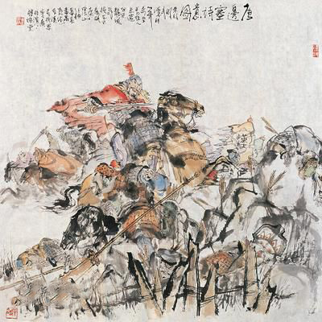
雁门太守行
李贺

Slide 3
文本介绍
“雁门太守行”是古乐府曲名，后人多用题面意思，写边塞征战之事。雁门，郡名，在现在山西省。唐人的这类拟古诗，是相对唐代“近体诗”而言的。它有较宽押韵，不受太多格律束缚，可以说是古人的一种“半自由诗”。“行”，古乐府的一种体裁。

Slide 4
作者简介
【李贺】（790—816），字长吉，唐代著名诗人。人称 “李长吉”“奇才”“鬼才”，被人称为“诗鬼”等，与李白、李商隐三人并称唐代“三李”。祖籍陇西，生于福昌县昌谷（是今河南洛阳宜阳县）。李贺是中唐浪漫主义诗人的代表，又是中唐到晚唐诗风转变期的重要人物。他的诗继承前代积极浪漫主义传统，以奇特的想象，浓艳的色彩，瑰丽奇峭的语言，创造出一种新奇瑰丽的境界，在中唐诗坛独树一帜，对后世产生了很大的影响。代表作有《雁门太守行》《秦王饮酒》《梦天》。

Slide 5
写作背景
《雁门太守行》：李贺生活的时代藩镇叛乱此起彼伏，发生过重大的战争。史载809年（元和四年），王承宗的叛军攻打易州和定州，爱国将领李光颜曾率兵驰救。元和九年，他身先士卒，突出、冲击吴元济叛军的包围，杀得敌人人仰马翻，狼狈逃窜。据传说和材料记载推测，这首诗可能是写平定藩镇叛乱的战争。当时是元和二年，公元807年。李贺当时仅仅17岁。此诗写一位激昂慷慨、逆境奋战、誓死疆场的英雄。

Slide 6
文章感知
雁门太守行
李 贺
cuī lín
黑云/压城/城欲摧，甲光/向日/金鳞开。
jiǎo sài yānzhī
角声/满天/秋色里，塞土/燕脂/凝夜紫。
juǎn zhòng
半卷/红旗/临易水，霜重/鼓寒/声不起。
xié
报君/黄金/台上意，提携/玉龙/为君死。

Slide 7
文章释义
乐府曲名。
雁门太守行
李贺
黑 云 压 城 城 欲 摧，
甲 光 向 日 金 鳞 开。
比喻敌军攻城的气势。
城墙仿佛要坍塌。
铠甲迎着太阳光，如金色鳞片般闪闪发光。
诗意：敌军似乌云压进城垣，城垣就要被摧垮。城内守军披坚执锐，严阵以待，日光照在铠甲上，闪烁着金光。

Slide 8
军中号角
角声满天秋色里，塞上燕脂凝夜紫。
边塞上将士的血迹在寒夜中凝为紫色。燕脂即胭脂，色深红。“燕脂”“夜紫”皆形容战场血迹。
诗意：悲壮的号角，弥漫在深秋的天空中。边塞上将士的血迹在寒夜中凝为紫色。

Slide 9
河名，发源于河北易县。
抵达。
半卷红旗临易水，霜重鼓寒声不起。
天寒霜降，战鼓声沉闷而不响亮。
形容鼓声低沉；不高扬。
诗意：寒风卷动着红旗，部队悄悄临近易水。凝重的霜湿透了鼓皮，鼓声低沉，扬不起来。

Slide 10
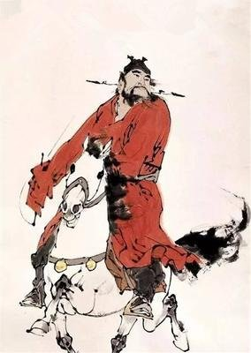
报君黄金台上意，提携玉龙为君死。
指宝剑。
诗意：为报答君王的信任和重用。手操宝剑誓死保卫祖国的边疆！

Slide 11
文章赏析
1.赏析首联“黑云压城城欲摧，甲光向日金鳞开。”
首联：写景又叙事，写敌我两军的态势。
前句：运用比喻和夸张，渲染兵临城下的紧张气氛和危急形势。“黑云”形容敌军的来势汹汹。
后句：用外貌描写和环境烘托，“甲光”一词与“黑云”相对，写守城将士严阵以待，雄姿英发。

Slide 12
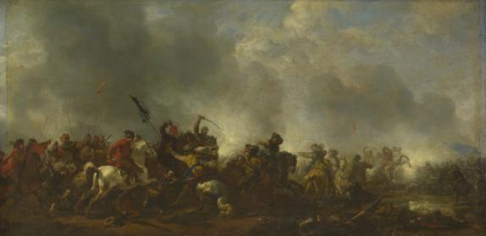
“压”“摧”两个动词，把敌军人马众多，来势凶猛，以及交战双方力量悬殊、守军将士处境艰难、我方城池摇摇欲坠等等，淋漓尽致地揭示出来。写城内的守军，
借日光金光来显示守军
的威严和高昂士气。未
及开战，便觉杀气腾腾，
奇妙无比。
PPT模板：www.1ppt.com/moban/ PPT素材：www.1ppt.com/sucai/
PPT背景：www.1ppt.com/beijing/ PPT图表：www.1ppt.com/tubiao/
PPT下载：www.1ppt.com/xiazai/ PPT教程： www.1ppt.com/powerpoint/
资料下载：www.1ppt.com/ziliao/ 范文下载：www.1ppt.com/fanwen/
试卷下载：www.1ppt.com/shiti/ 教案下载：www.1ppt.com/jiaoan/
PPT论坛：www.1ppt.cn PPT课件：www.1ppt.com/kejian/
语文课件：www.1ppt.com/kejian/yuwen/ 数学课件：www.1ppt.com/kejian/shuxue/
英语课件：www.1ppt.com/kejian/yingyu/ 美术课件：www.1ppt.com/kejian/meishu/
科学课件：www.1ppt.com/kejian/kexue/ 物理课件：www.1ppt.com/kejian/wuli/
化学课件：www.1ppt.com/kejian/huaxue/ 生物课件：www.1ppt.com/kejian/shengwu/
地理课件：www.1ppt.com/kejian/dili/ 历史课件：www.1ppt.com/kejian/lishi/
Notes:
PPT模板：www.1ppt.com/moban/ PPT素材：www.1ppt.com/sucai/
PPT背景：www.1ppt.com/beijing/ PPT图表：www.1ppt.com/tubiao/
PPT下载：www.1ppt.com/xiazai/ PPT教程： www.1ppt.com/powerpoint/
资料下载：www.1ppt.com/ziliao/ 范文下载：www.1ppt.com/fanwen/
试卷下载：www.1ppt.com/shiti/ 教案下载：www.1ppt.com/jiaoan/
PPT论坛：www.1ppt.cn PPT课件：www.1ppt.com/kejian/
语文课件：www.1ppt.com/kejian/yuwen/ 数学课件：www.1ppt.com/kejian/shuxue/
英语课件：www.1ppt.com/kejian/yingyu/ 美术课件：www.1ppt.com/kejian/meishu/
科学课件：www.1ppt.com/kejian/kexue/ 物理课件：www.1ppt.com/kejian/wuli/
化学课件：www.1ppt.com/kejian/huaxue/ 生物课件：www.1ppt.com/kejian/shengwu/
地理课件：www.1ppt.com/kejian/dili/ 历史课件：www.1ppt.com/kejian/lishi/

Slide 13
2.赏析颔联“角声满天秋色里，塞上燕脂凝夜紫。”
颔联：叙事写景，从听觉和视觉描写，极力渲染战场的惨烈气氛，表现战争的激烈残酷。
“角声满天”写出战斗的激烈；“满”勾画出战争的规模之大；“秋色”渲染凄凉悲壮的气氛；“夜”点明交战时间之长。

Slide 14
特别有表现力的是“凝”字。作者是在侧面烘托，以泥土写血，仿佛让人闻到了战斗的血腥气息。这个“凝”字的特写，妙在既表现了死伤惨重，又显示了动态变化过程，还渲染了黯然凝重的氛围，衬托出战地的悲壮惨烈。

Slide 15
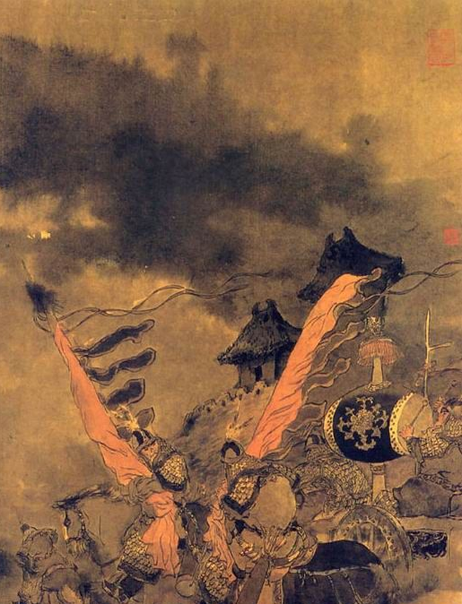
3.赏析颈联“半卷红旗临易水，霜重鼓寒声不起。”
颈联：叙事写景，描写了援军到来的活动。前句中“半卷”写出援军的悄然行军，“临易水”交代交战地点。后句接着写双方的苦战。

Slide 16
“半卷”二字含义极为含蓄丰富。战斗从早到晚那样惨烈，可并没有因黑夜到来而停止。我军势弱，不能坐以待毙，而选择主动出击。 “半卷”，一是风大，红旗不能充分展开，描写急行军的样子；二是为了隐蔽突袭，攻其不备，这也体现了我军的智慧。
“易水”既表明交战的地点，又引用典故，显示出将要有一场悲壮的生死战：“风萧萧兮易水寒，壮士一去兮不复还”，高渐离永别勇士荆轲的场景历历如在目前，催人泪下。“声不起”三字，写天气极寒，天冷霜重，鼓皮受潮，响声不大。

Slide 17
4.赏析尾联“报君黄金台上意，提携玉龙为君死。”
黄金台是战国时燕昭王在易水东南修筑的，传说他曾把大量黄金放在台上，表示不惜以重金招揽天下贤士。
尾联：借用典故，表达了将士欲誓死报国的豪情壮志，点明主旨。

Slide 18
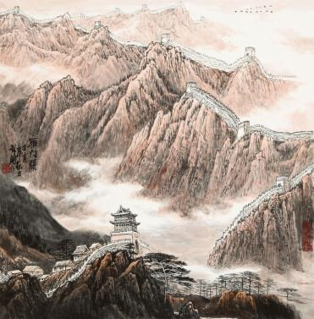
文章解析
1、全诗作者构思唐军的活动哪三幅画面？
白天，严阵以待；
黄昏，刻苦练兵；
中夜，奇袭敌营。

Slide 19
2、以描写色彩来描写战争场面是本诗的主要特色，也是本诗为后人称道的原因，请你就此特点作赏析。
用浓墨重彩描绘战争场景，构成奇特的意境，在“黑云”“夜紫”的背景下，点染以“金鳞”“燕脂”“红旗”“黄金台”“玉龙”，画面色彩斑斓，用以描绘悲壮惨烈的战争，显得奇异诡谲。
作者简直就是一个高明的画家，特别善于调色，以色示物，以色感人，以色传情。

Slide 20
3、总结全诗的写作手法。
首联：兵临城下，严阵以待（ ）
颔联：战斗场面，悲壮惨烈（ ）
颈联：视死如归，壮怀激烈（ ）
尾联：誓死杀敌，尽忠报国（ ）
夸张，比喻
听觉，视觉
用典，侧面
用典，主旨

Slide 21
课文总结
诗人以色彩斑斓的词语描绘悲壮的战争风云，构成了奇特的意境，歌颂了守边将士浴血奋战、视死如归、尽忠报国的英雄气概。

Slide 22
板书设计
雁门太守行
黑云压城—形势危急
（比喻、夸张）
角声满天、凝夜紫—悲壮惨烈
（视觉、听觉）
临易水、黄金台—誓死报国
（运用典故）
浴血奋战
视死如归
尽忠报国

Slide 23
谢谢观看！

